Slide 1
DESARROLLO SEGURO DE APLICACIONES
Docente:
Lanfranco Einar

Slide 2
Contenido general
Problemas de seguridad que afectan al software: vulnerabilidades, amenazas e incidentes
¿Cómo protegerse? Ciclo de desarrollo seguro. Herramientas y técnicas que nos ayudan.
¿Cómo suelen atacarnos? Herramientas y técnicas conocidas.
Desarrollo seguro de aplicaciones

Slide 3
Metodología de trabajo
Tipo taller con conceptos teóricos y prácticos actuales y aplicables.
Articulación con trabajos de asignaturas anteriores. Aplicación de técnicas de desarrollo colaborativo.
Utilización tanto de herramientas como fuentes de documentación libres.
Colaboración con algún proyecto de software libre.
Desarrollo seguro de aplicaciones

Slide 4
Evaluación
+ Seguimiento de entregas pautadas sobre trabajo planteado
+ Evaluaciones parciales sobre temas vistos utilizando plataforma virtual
+ Realización y Exposición de trabajo práctico integrador
= Nota Final de la materia
Desarrollo seguro de aplicaciones

Slide 5
¿Por qué elegirla?
- Temática actual y de aplicación inmediata. Ej: OWASP TOP TEN
- Hoy los problemas de seguridad afectan todo el soft existente y es una tendencia en auge. A mayor conectividad más problemas.
- NO debería desarrollarse software sin considerar la seguridad como una característica vital.
- Al utilizar herramientas libres existe posibilidad de replicación en el mundo real
Desarrollo seguro de aplicaciones

Slide 6
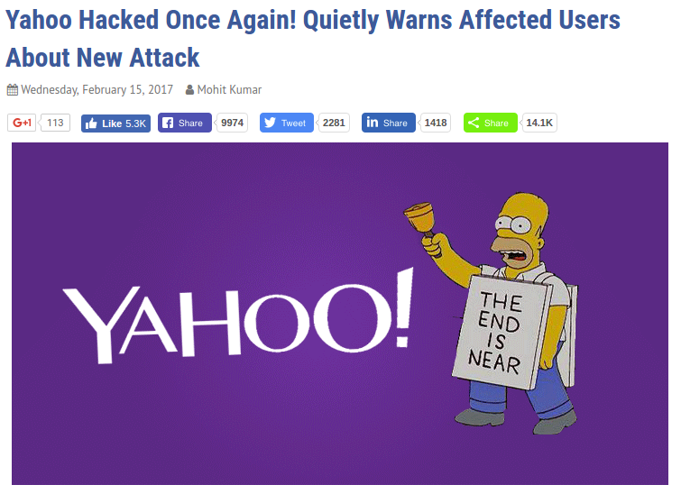
¿Por qué elegirla?
Desarrollo seguro de aplicaciones

Slide 7
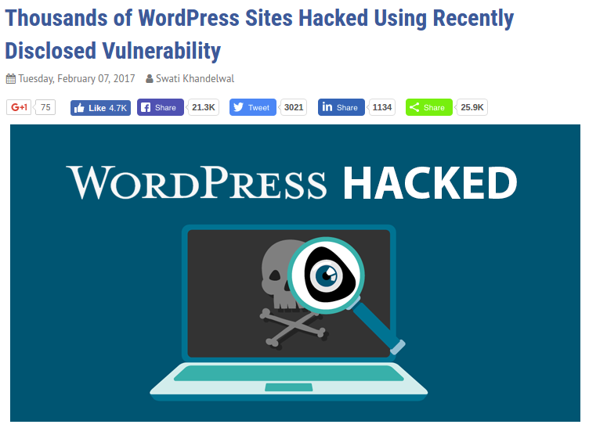
¿Por qué elegirla?
Desarrollo seguro de aplicaciones

Slide 8
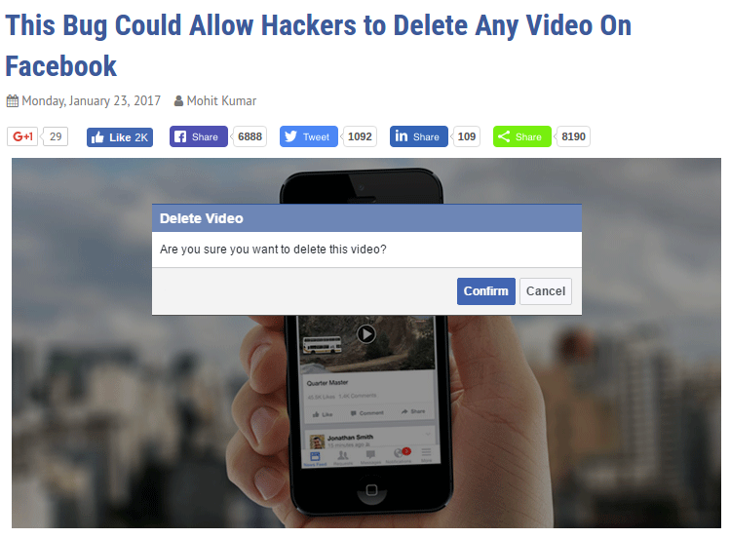
¿Por qué elegirla?
Desarrollo seguro de aplicaciones

Slide 9
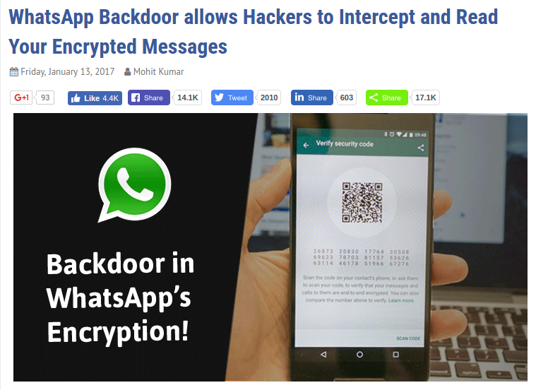
¿Por qué elegirla?
Desarrollo seguro de aplicaciones

Slide 10
¿Por qué elegirla?
Razonamiento típico → Bueno, pero mi app no es web y no estoy expuesto, no estoy conectado … no me importan los errores habituales.
¿Cuan cierto es esto?
Veamos unos ejemplitos......
Desarrollo seguro de aplicaciones

Slide 11
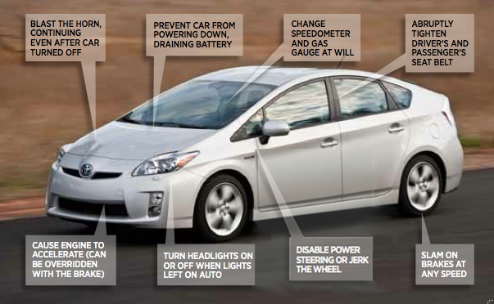
¿Por qué elegirla?
En el auto
Hackeando Carros en Latinoamerica - Jaime Restrepo ekoparty #11 (2015)
Desarrollo seguro de aplicaciones

Slide 12
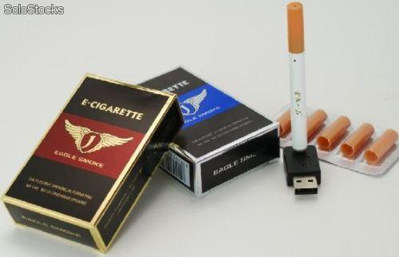
¿Por qué elegirla?
Si dejo de fumar ….
Desarrollo seguro de aplicaciones

Slide 13
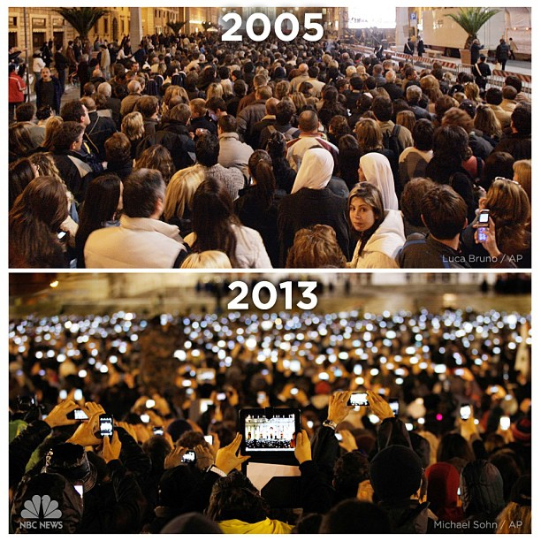
¿Por qué elegirla?
Desarrollo seguro de aplicaciones

Slide 14
Horarios
Encuentros teórico-prácticos:
Martes de 16 a 19hs.
Prácticas adicionales:
Lunes de 18 a 20hs.
Desarrollo seguro de aplicaciones
Notes:
<number>

Slide 15
Más información
Plataforma web:
https://catedras.info.unlp.edu.ar
Contacto:
-einar@info.unlp.edu.ar
-ezozaya@jursoc.unlp.edu.ar
-drubio@cert.unlp.edu.ar
Inicio del curso:
21 de marzo
Desarrollo seguro de aplicaciones

